Slide 1
CHRIST THE ROCK CONGREGATION
WORSHIP SERVICE
@@@@@@@@@@@@@@@@@@@@@@@@@@@@@@@@@@@@@@@@@@@@@@@@@@@@@@@@@@@@@@@@@@@@@@@@@@@@@@@@@@@@@@@@@@@@@@@@@@@@@@@@@@@@@@@@@@@@@@@@@@@@@@@@@@@@@@@@@@@@@@@@@@@@@@@@@@@@@@@@@@@@@@@@@@@@@@@@@@@@@@@@@@@@@@@@@@@@@@@@@@@@@@@@@@@@@@@@@@@@@@@@@@@@@@@@@@@@@@@@@@@@@@@@@@@@@
Sunday, AUGUST 22ND 2021
Lead by
Rev Marc E Simeon

Slide 2


Slide 3
Byenveni Sentespri
Men nou nan prezans Ou
Plen nou ak pisans ou
Vi-n rete nan nou (2 fwa)
Ou se dlo vivan
Sous dlo k'pap janm seche
Lespri rekonfotan
Vi-n rete nan nou

Slide 4
Welcome Holy Spirit
Be here with your presence
Fill me with your power
Live inside of me
You’re the Living Water
Never drying fountain
Comforter and Counselor
Take complete control

Slide 5
Dans le Nom de Jésus,
Dans le nom de Jésus
Nous avons la victoire.
Dans le nom de Jésus, dans le nom de Jésus
Satan n’a pas de pouvoir.
Si tu sais ce que Dieu peut faire
Si tu crois qu’Il est le même
Dans le nom de Jésus, Jésus,
Nous avons la victoire.

Slide 6
Deep and wide
Deep and wide
There’s a fountain flowing
Deep and wide
Deep and wide
Deep and wide
There’s a fountain flowing
Deep and wide

Slide 7
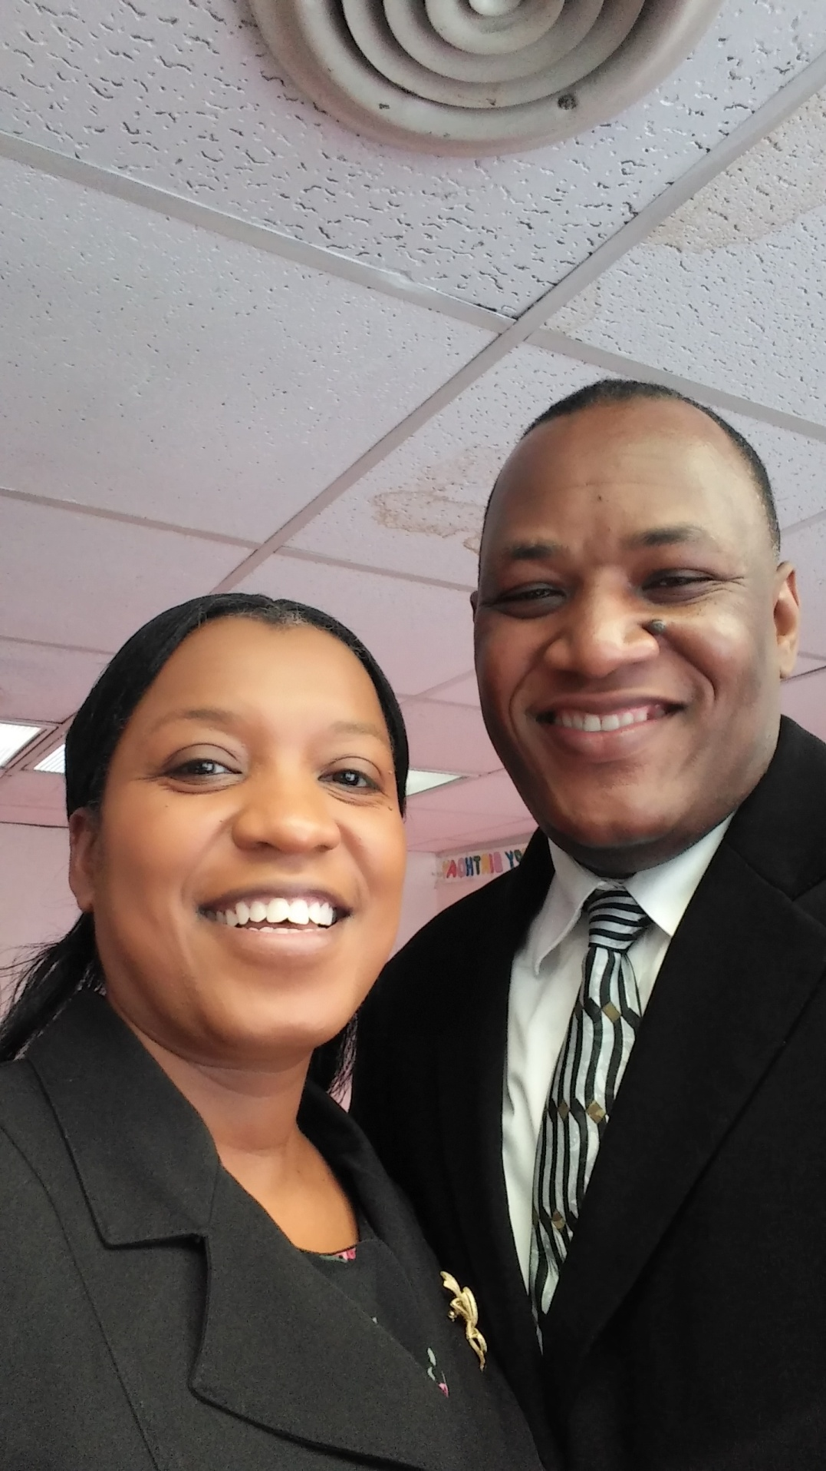


Slide 8
36 KR REV-NS FOK MWEN DI OU
1
Fòk mwen di ou ki kote Kris te pranm
Pou pa konprann mwen te fèt
moun de byen
Mwen t’ap neye nan peche lwen Bondye.
Lamou Jezu fè mwen gras,
Li chwazi-m
Refren
Mwen pa konnen pou kisa Kris renmenm
Selman mwen wè la glwa li kouvri mwen,
Li plen kè sen yo ak lanmou pou mwen,
Mwen san pwoblèm Kris regle tout afè-m.

Slide 9
2
Dyab la renmenm pase tout lòt peche.
Yon fwa l’te vin pou’l degize lavi-m.
Nan feblès mwen, li tap fè-m kriminèl,
Jezu sove-m sa se yon gran mistè.
Refren
Mwen pa konnen pou kisa Kris renmenm
Selman mwen wè la glwa li kouvri mwen,
Li plen kè sen yo ak lanmou pou mwen,
Mwen san pwoblèm Kris regle tout afè-m.

Slide 10
3
Se nan fatra Kris te pranm li lave-m
Li vi’n mete-m nan pami moun sove.
Eske m’pa dwe renmen bon Sovè sa-a?
An verite wi pou Kris ou mouri.
Refren
Mwen pa konnen pou kisa Kris renmenm
Selman mwen wè la glwa li kouvri mwen,
Li plen kè sen yo ak lanmou pou mwen,
Mwen san pwoblèm Kris regle tout afè-m.

Slide 11
4
Gen lot bagay ki fè-m kontan tout tan,
Se lè-m sonje mwen pa moun isiba.
Peyi pa mwen se nan syèl kot BonDye
Mwen opilan, Sovè-m pral vin chache-m.
Refren
Mwen pa konnen pou kisa Kris renmenm
Selman mwen wè la glwa li kouvri mwen,
Li plen kè sen yo ak lanmou pou mwen,
Mwen san pwoblèm Kris regle tout afè-m.

Slide 12
5
Zanmi mwen yo se pa blag m’ap ba nou,
Se temwanyaj sa Jezu fè pou mwen.
Eske pa vle gen yon plas nan syèl la ?
Vi-n bay Kris kè’w, kè’w temwaye non Li.
Refren
Mwen pa konnen pou kisa Kris renmenm
Selman mwen wè la glwa li kouvri mwen,
Li plen kè sen yo ak lanmou pou mwen,
Mwen san pwoblèm Kris regle tout afè-m.

Slide 13


Slide 14
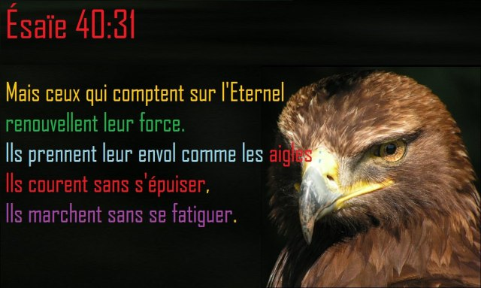

Slide 15
139 Fr. CE Entre Tes Mains,
1–
Entre tes mains j’abandonne
Tout ce que j’appelle mien.
Oh! Ne permets à personne,
Seigneur d’en reprendre rien !
Ref
Oui prends tout Seigneur ! (bis)
Entre tes mains j’abandonne
Tout avec bonheur.

Slide 16
2-
Je n’ai pas peur de te suivre
Sur le chemin de la croix.
C’est pour Toi que je veux vivre,
Je connais, j’aime ta voix.
Ref
Oui prends tout Seigneur ! (bis)
Entre tes mains j’abandonne
Tout avec bonheur.

Slide 17
3-
Tu connais mieux que moimême
Tous les besoins de mon cœur,
Et, pour mon bonheur suprême
Tu peux me rendre vainqueur.
Ref
Oui prends tout Seigneur ! (bis)
Entre tes mains j’abandonne
Tout avec bonheur.

Slide 18
4-
Prends mon corps
et prends mon âme;
Que tout en moi soit à Toi!
Que par ta divine flamme
Tout mal soit détruit en moi !
Ref
Oui prends tout Seigneur ! (bis)
Entre tes mains j’abandonne
Tout avec bonheur.

Slide 19
1
ALL TO JESUS I SURRENDER;
HUMBLY AT HIS FEET I BOW,
WORLDLY PLEASURES ALL FORSAKEN;
TAKE ME JESUS TAKE ME NOW.
Ref
I SURRENDER ALL, I SURRENDER ALL,
ALL TO THEE, MY BLESSED SAVIOR,
I SURRENDER ALL.

Slide 20
2
ALL TO JESUS I SURRENDER ;
MAKE ME , SAVIOR WHOLY THINE;
LET ME FEEL THE HOLY SPIRIT,
TRULY KNOW THAT THOU ART MINE.
Ref
I SURRENDER ALL, I SURRENDER ALL,
ALL TO THEE, MY BLESSED SAVIOR,
I SURRENDER ALL.

Slide 21
3
ALL TO JESUS I SURRENDER;
LORD I GIVE MY SELF TO THEE;
FILL ME WITH THY LOVE AND POWER,
LET THY BLESSING FALL ON ME.
Ref
I SURRENDER ALL, I SURRENDER ALL,
ALL TO THEE, MY BLESSED SAVIOR,
I SURRENDER ALL.

Slide 22
4
ALL TO JESUS I SURRENDER,
NOW I FEEL THE SACRED FLAME.
O THE JOY OF FULL SALVATION!
GLORY, GLORY TO THY NAME!
Ref
I SURRENDER ALL, I SURRENDER ALL,
ALL TO THEE, MY BLESSED SAVIOR,
I SURRENDER ALL.

Slide 23
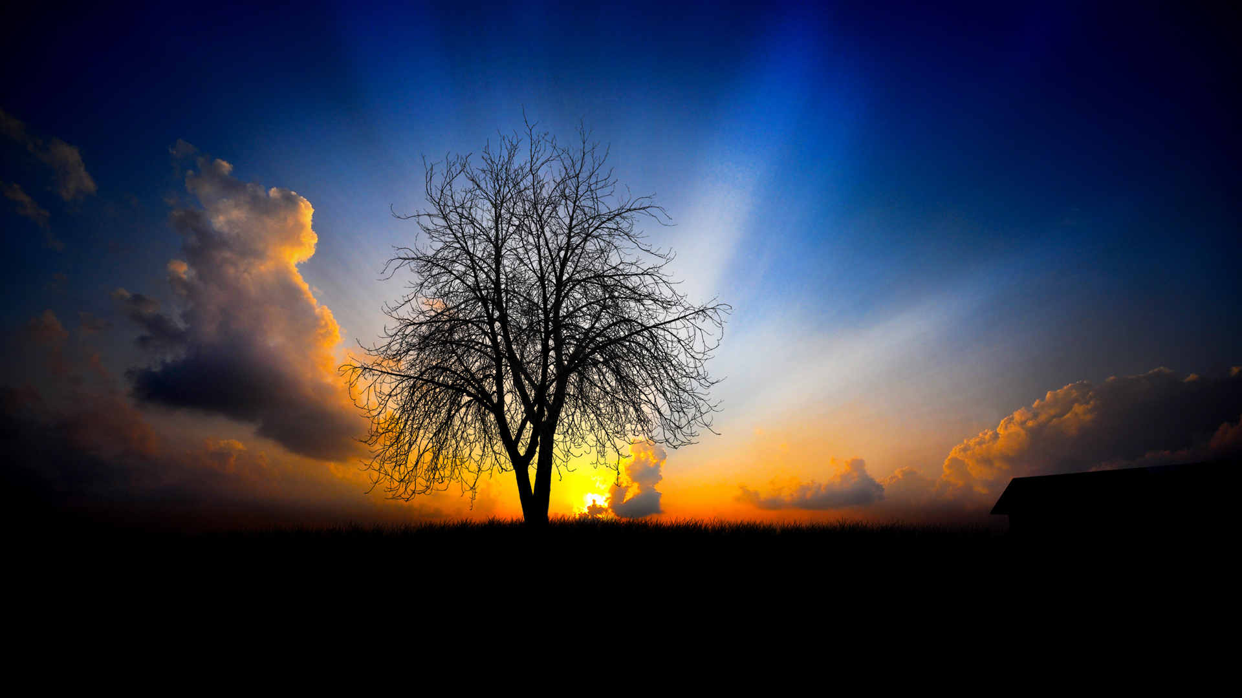
Php 4:6 Be anxious for nothing, but in everything by prayer and supplication, with thanksgiving, let your requests be made known to God; (NKJV)
6 Ne vous inquiétez de rien; mais en toute chose faites connaître vos besoins à Dieu par des prières et des supplications, avec des actions de grâces. (LSV)

Slide 24


Slide 25

PRIÈRE D’INTERCESSION

Slide 27
5 Echos Des Elus: Chak Pa Mouin Fè
1-
Chak pa mouin fè, Sovè-m ale devan mouin,
Ak min li kondui mouin nan bon chemin.
Nan zorey li mouin pale m-adore li
Nan la joua m-mache avek li chak jou.
Ke
Chak pa mouin fè, m-konnin Jezu va gide-m
Nan gnou plèn pi ro li toujou minninm
Jouk tan gnou jou, mouin va fè dènie pa mouin
Chak pa mouin fè kondui-m pi pre siel la.

Slide 28
2-
Lè asurans mouin komance fayi
E devan-m gin gnou falez infini
Mouin vire je-m, mouin gade Bon Sovè mouin
Li se fòs mouin, le mouin mache avè-l.
Ke
Chak pa mouin fè, m-konnin Jezu va gide-m
Nan gnou plèn pi ro li toujou minninm
Jouk tan gnou jou, mouin va fè dènie pa mouin
Chak pa mouin fè kondui-m pi pre siel la.

Slide 29
3-
Mouin konfie nan Kris, malgre sikonstans yo
Jezu gingnin la vi an abondans.
La pe kimbe kle-a, louvri pot la
Pou li minnin-m nan peyi promes la.
Ke
Chak pa mouin fè, m-konnin Jezu va gide-m
Nan gnou plèn pi ro li toujou minninm
Jouk tan gnou jou, mouin va fè dènie pa mouin
Chak pa mouin fè kondui-m pi pre siel la.

Slide 30
LECTURE
PSALM 27
1-14

Slide 31
Psalm 27:
1 ¶ <<A Psalm of David.>> The LORD is my light and my salvation; Whom shall I fear? The LORD is the strength of my life; Of whom shall I be afraid?
2 When the wicked came against me To eat up my flesh, My enemies and foes, They stumbled and fell.

Slide 32
3 Though an army may encamp against me, My heart shall not fear; Though war should rise against me, In this I will be confident.
4 One thing I have desired of the LORD, That will I seek: That I may dwell in the house of the LORD All the days of my life, To behold the beauty of the LORD, And to inquire in His temple.

Slide 33
5 For in the time of trouble He shall hide me in His pavilion; In the secret place of His tabernacle He shall hide me; He shall set me high upon a rock.
6 And now my head shall be lifted up above my enemies all around me; Therefore I will offer sacrifices of joy in His tabernacle; I will sing, yes, I will sing praises to the LORD.

Slide 34
7 ¶ Hear, O LORD, when I cry with my voice! Have mercy also upon me, and answer me.
8 When You said, "Seek My face," My heart said to You, "Your face, LORD, I will seek."
9 Do not hide Your face from me; Do not turn Your servant away in anger; You have been my help; Do not leave me nor forsake me, O God of my salvation.

Slide 35
10 When my father and my mother forsake me, Then the LORD will take care of me.
11 Teach me Your way, O LORD, And lead me in a smooth path, because of my enemies.
12 Do not deliver me to the will of my adversaries; For false witnesses have risen against me, And such as breathe out violence.

Slide 36
13 I would have lost heart, unless I had believed That I would see the goodness of the LORD In the land of the living.
14 Wait on the LORD; Be of good courage, And He shall strengthen your heart; Wait, I say, on the LORD!

Slide 37
Psaume 27
1 ¶ De David. L'Éternel est ma lumière et mon salut: De qui aurais-je crainte? L'Éternel est le soutien de ma vie: De qui aurais-je peur?
2 Quand des méchants s'avancent contre moi, Pour dévorer ma chair, Ce sont mes persécuteurs et mes ennemis Qui chancellent et tombent.

Slide 38
3 Si une armée se campait contre moi, Mon cœur n'aurait aucune crainte; Si une guerre s'élevait contre moi, Je serais malgré cela plein de confiance.
4 Je demande à l'Éternel une chose, que je désire ardemment: Je voudrais habiter toute ma vie dans la maison de l'Éternel, Pour contempler la magnificence de l'Éternel Et pour admirer son temple.

Slide 39
5 Car il me protégera dans son tabernacle au jour du malheur, Il me cachera sous l'abri de sa tente; Il m'élèvera sur un rocher.
6 Et déjà ma tête s'élève sur mes ennemis qui m'entourent; J'offrirai des sacrifices dans sa tente, au son de la trompette; Je chanterai, je célébrerai l'Éternel.

Slide 40
7 ¶ Éternel! écoute ma voix, je t'invoque: Aie pitié de moi et exauce-moi!
8 Mon cœur dit de ta part: Cherchez ma face! Je cherche ta face, ô Éternel!
9 Ne me cache point ta face, Ne repousse pas avec colère ton serviteur! Tu es mon secours, ne me laisse pas, ne m'abandonne pas, Dieu de mon salut!

Slide 41
10 Car mon père et ma mère m'abandonnent, Mais l'Éternel me recueillera.
11 Éternel! enseigne-moi ta voie, Conduis-moi dans le sentier de la droiture, A cause de mes ennemis.
12 Ne me livre pas au bon plaisir de mes adversaires, Car il s'élève contre moi de faux témoins Et des gens qui ne respirent que la violence.

Slide 42
13 Oh! si je n'étais pas sûr de voir la bonté de l'Éternel Sur la terre des vivants!...
14 Espère en l'Éternel! Fortifie-toi et que ton cœur s'affermisse! Espère en l'Éternel! (LSV)

Slide 43
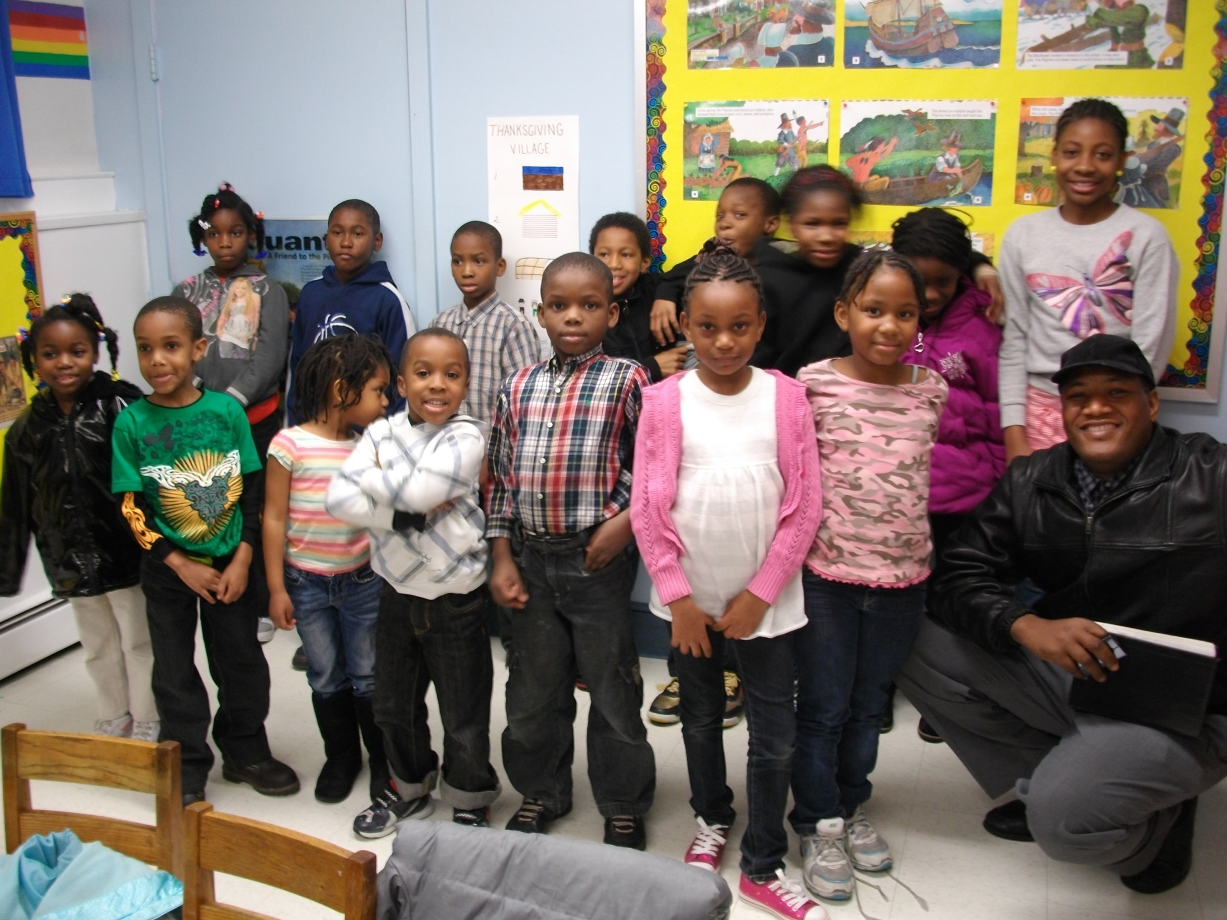
THEY GROW SO FAST

Slide 44
161 Fr CE : Comme Une Terre Alterée
1
Comme une terre altérée
Soupire après l’eau du ciel,
Nous appelons la rosée
De ta grâce Emmanuel !
Ref
Fraîches, fraîches rosées,
Descendez sur nous tous !
0 divines ondées,
Venez, arrosez-nous !

Slide 45
2
Descends o pluie abondante,
Coule à flots dans notre cœur,
Donne à l’âme languissante
Une nouvelle fraîcheur.
Ref
Fraîches, fraîches rosées,
Descendez sur nous tous !
0 divines ondées,
Venez, arrosez-nous !

Slide 46
3
Ne laisse en nous rien d’aride
Qui ne soit fertilisé ;
Que le cœur le plus avide
Soit pleinement arrosé !
Ref
Fraîches, fraîches rosées,
Descendez sur nous tous !
0 divines ondées,
Venez, arrosez-nous !

Slide 47
4
Oui, que les déserts fleurissent
Sous tes bienfaisantes eaux ;
Que les lieux secs reverdissent
Et portent des fruits nouveaux.
Ref
Fraîches, fraîches rosées,
Descendez sur nous tous !
0 divines ondées,
Venez, arrosez-nous !

Slide 48

PRIERE COMMUNE

Slide 49
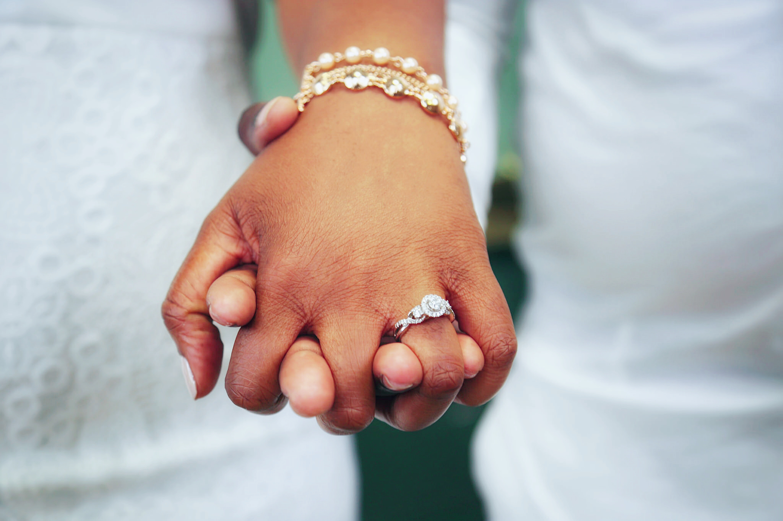

Slide 50
VISITORS WELCOME
ANNOUNCEMENT
MUSICAL PROGRAM

Slide 51
74 Echos Des Elus : Distans M-Rive
1
Distans m-rive m-santi pap ka tounin ankò
Mwen pap tounen, mwen pap tounen
Min-m si loraj, danje menace frape mwen,
Ankò mwen di, Mwen pap tounin
Ref
O non, non, non, Mwen pap tounin
Paske anro ki atire-m
Déjà avion mwen dekole
m-pase poin pou-m pa tounin

Slide 52
2
Le mond ak plezi-l yo rele legliz tounin
Anro rele-m pou-m pa tounin
Min-m si nuaj yo leve espre pou vi-n bare-m
Yon pa ankò m-ap ouè Sovè-m.
Ref
O non, non, non, Mwen pap tounin
Paske anro ki atire-m
Déjà avion mwen dekole
m-pase poin pou-m pa tounin

Slide 53
3
Lè gro van yo ak tanpet yo leve kont mwen
Legliz kanpe sou yon sèl mo
m-deja pati pou yon cite lòt moun anro
kote Mèt mwen ap di bravo
Ref
O non, non, non, Mwen pap tounin
Paske anro ki atire-m
Déjà avion mwen dekole
m-pase poin pou-m pa tounin

Slide 54

Enseigne-nous à bien compter nos jours, Afin que nous appliquions notre coeur à la sagesse.
So teach us to number our days, That we may gain a heart of wisdom. Ps 90:12

Slide 56
SERMON
PAR
PASTOR
MARC E SIMEON

Slide 57


Slide 58
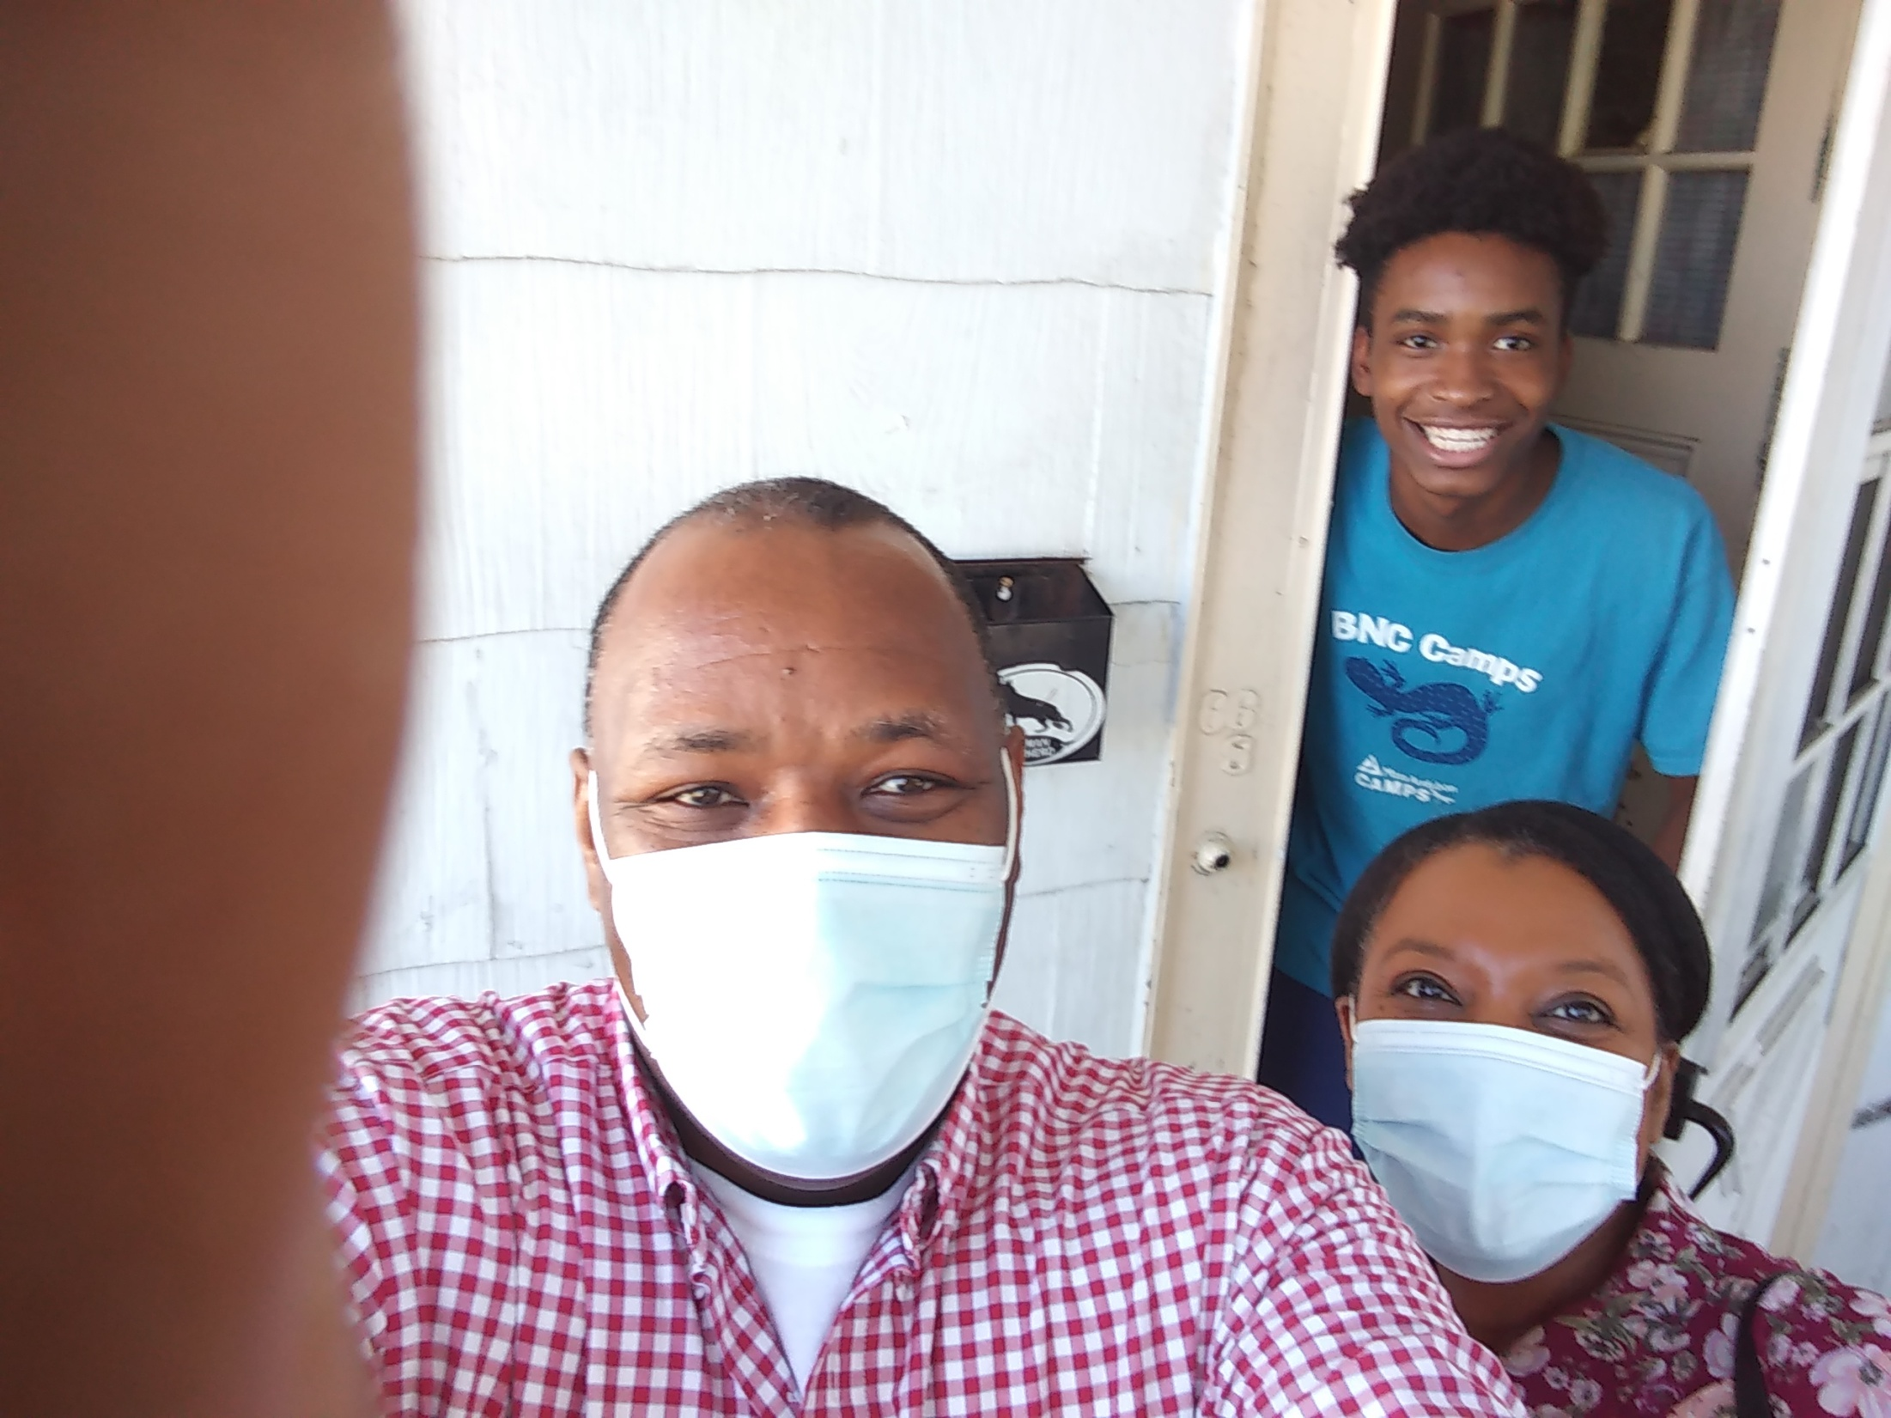

Slide 59
1
Dois-je partir les mains vides,
Pour le séjour éternel,
Et quitter ces lieux arides,
Sans une âme pour le ciel ?
Refrain :
Oui, faut-il que, les mains vides,
Je rencontre mon Sauveur,
Pendant que des cœurs avides,
Cherchent en vain le vrai bonheur ?

Slide 60
2
Jésus a sauvé mon âme,
De la mort je n'ai plus peur,
Mais ce que mon cœur réclame,
C'est un don pour mon Sauveur ?
Refrain :
Oui, faut-il que, les mains vides,
Je rencontre mon Sauveur,
Pendant que des cœurs avides,
Cherchent en vain le vrai bonheur ?

Slide 61
3
Si je pouvais, de la vie,
Recommencer le chemin,
Je n'aurais plus qu'une envie :
Semer partout le bon grain !
Refrain :
Oui, faut-il que, les mains vides,
Je rencontre mon Sauveur,
Pendant que des cœurs avides,
Cherchent en vain le vrai bonheur ?

Slide 62
4
Pour vous aussi l'heure passe,
Oh ! Pendant qu'il en est temps,
Annoncez de Dieu la grâce,
Aux cœurs contrits, repentants.
Refrain :
Oui, faut-il que, les mains vides,
Je rencontre mon Sauveur,
Pendant que des cœurs avides,
Cherchent en vain le vrai bonheur ?

Slide 63


Slide 64


Slide 65
PRIERE FINALE / BENEDICTION

